Slide 1
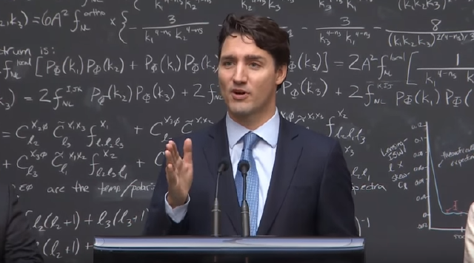
Kvantedatamaskiner og sinte elektroner
Så enkelt at selv en statsminister kan forstå det

Slide 2

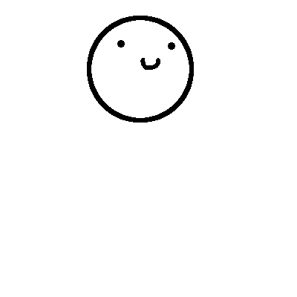
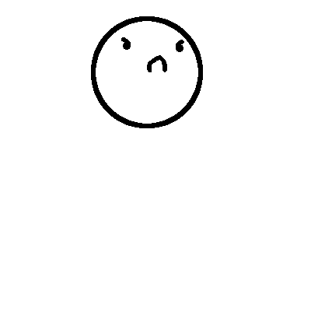
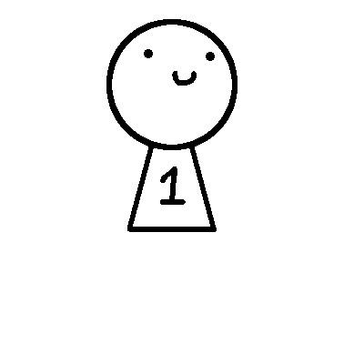
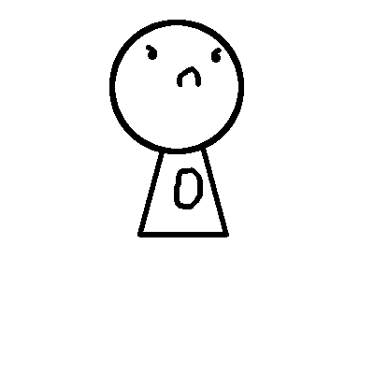
Dette er Bit
Notes:
Dette er «Bit». Han har humørsvingninger.
Når Bit er glad ser han sånn her ut. Når han er sint ser han slik ut.
Bit kan enten være glad eller sint, men ikke begge deler samtidig. Vi sier at Bit kan være i én av to tilstander. Enten sint eller glad.
Bit er veldig glad i tall. Han liker 1 best og derfor tar han på seg en skjorte med «1» på når han er glad.
Men Bit er ikke alltid glad. Når han er sint tar han på seg den styggeste skjorta han vet om – nemlig den med «0» på.
Det er altså veldig lett å se hva slags tilstand Bit er i.

Slide 3


Slide 4
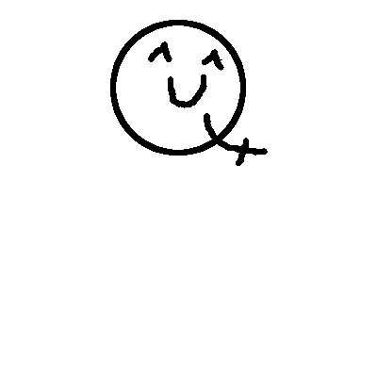
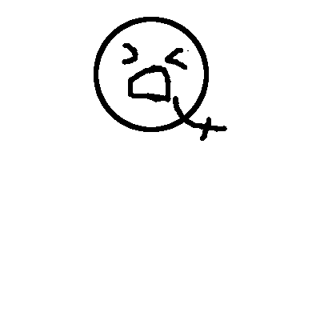
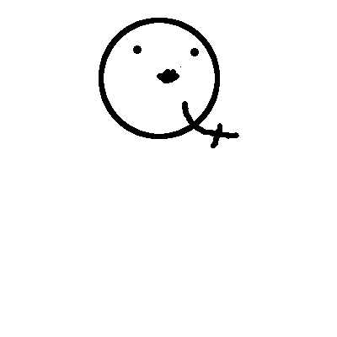
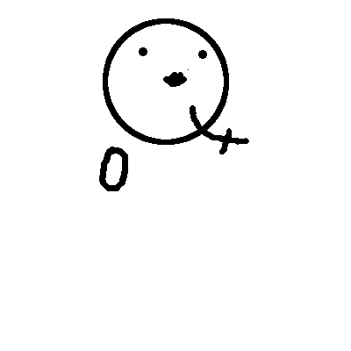
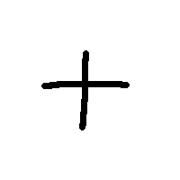
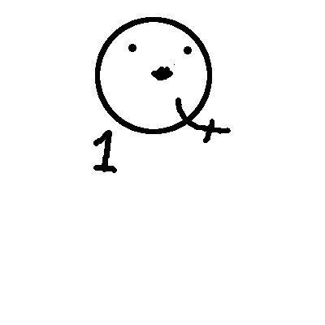
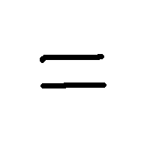
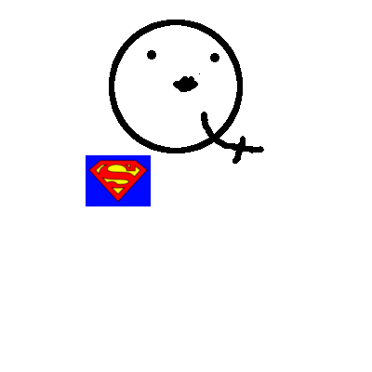
Dette er Qubit

Slide 5
